Slide 1

项 链
高
二
（3）
班
—————莫泊桑

Slide 2

第一幕
借链参会

Slide 3



Slide 5

第二幕
参加舞会

Slide 6
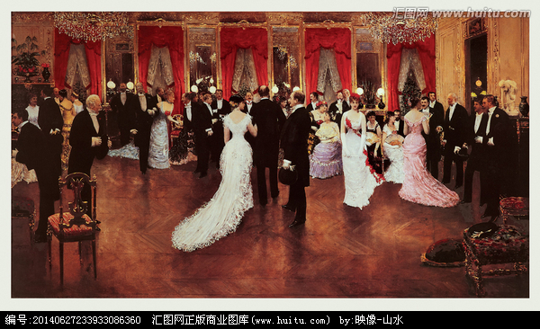

Slide 8

项链丢失
第三幕

Slide 9


Slide 11

第四幕
借钱还链

Slide 12
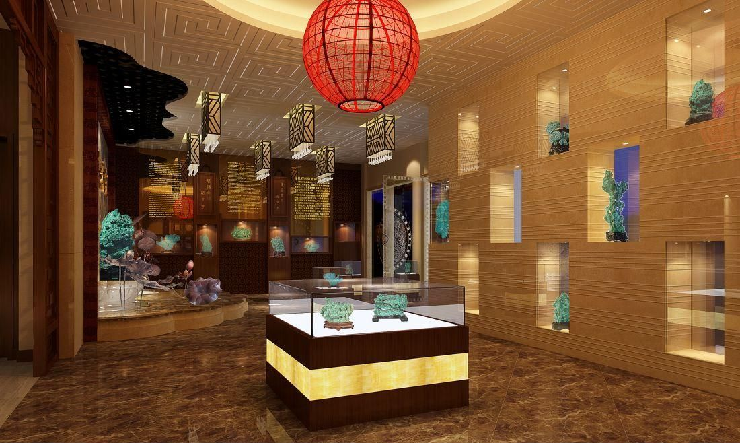

Slide 14

第五幕
十年还债

Slide 15
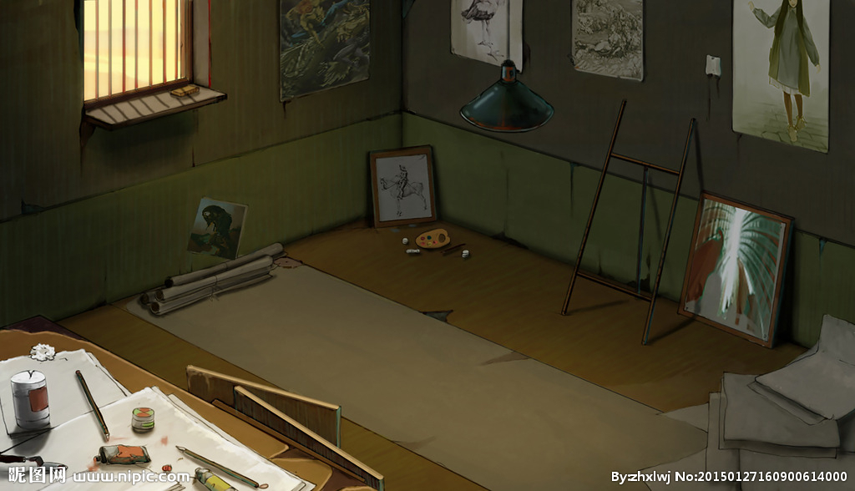

Slide 17

第六幕
偶遇友人

Slide 18
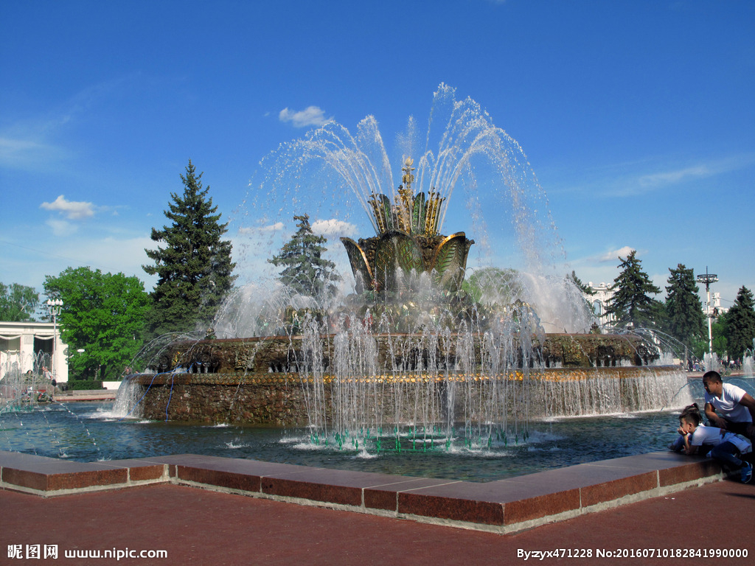

Slide 20

第七幕
时光倒流

Slide 22
浅薄与虚荣，带给马蒂尔德十年艰辛与卑微的生活；

Slide 23
而坚韧与诚信，又带给她心灵的安宁和高贵，

Slide 24
更将带给她未来充满尊严的
—————人生。

